Slide 1

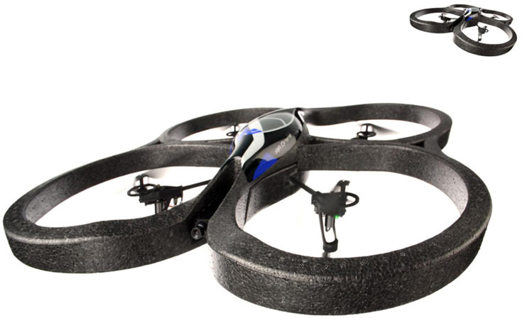
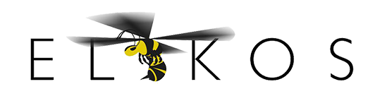
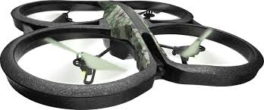
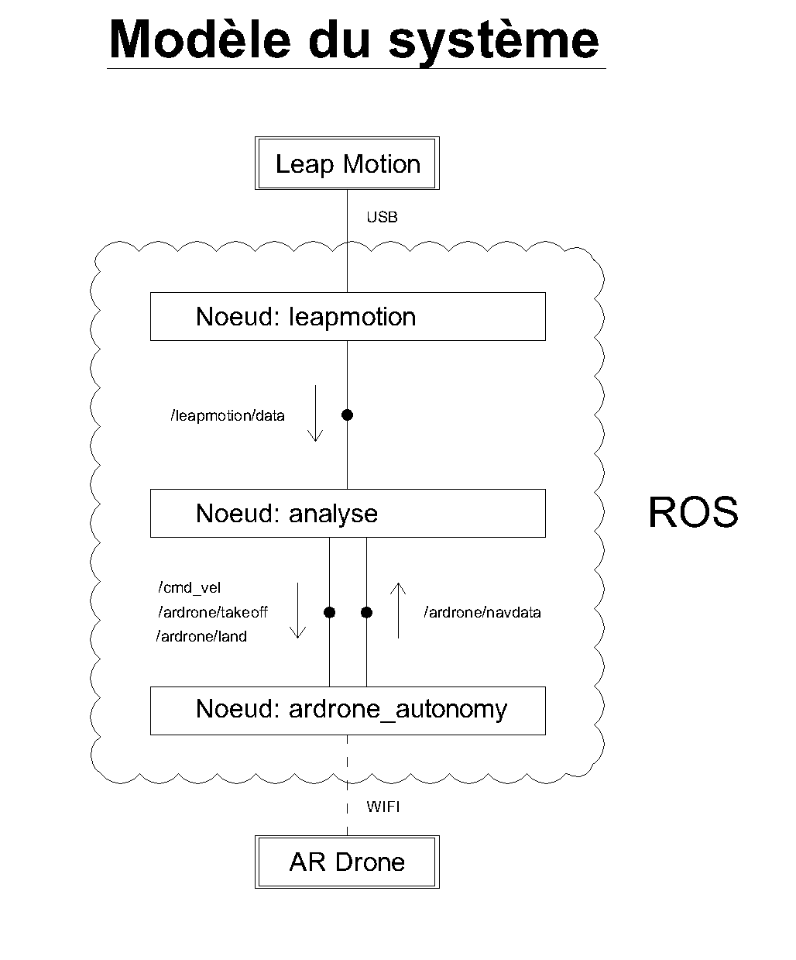
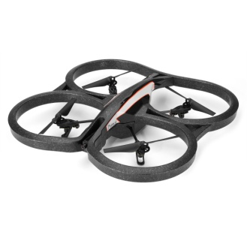
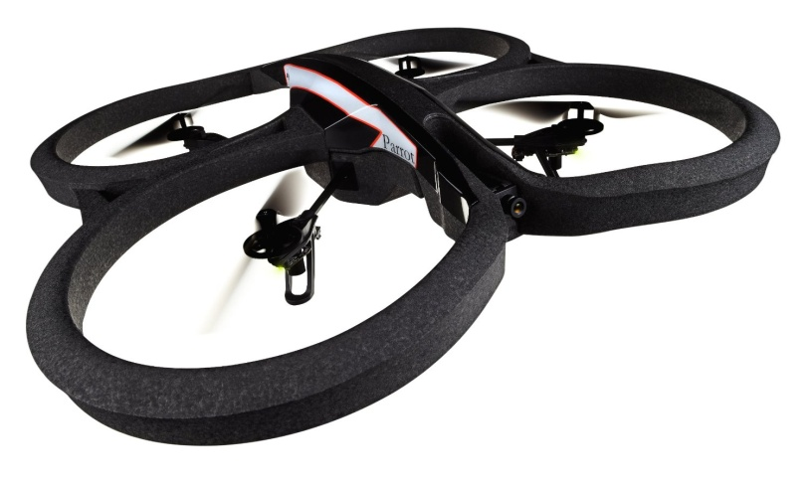
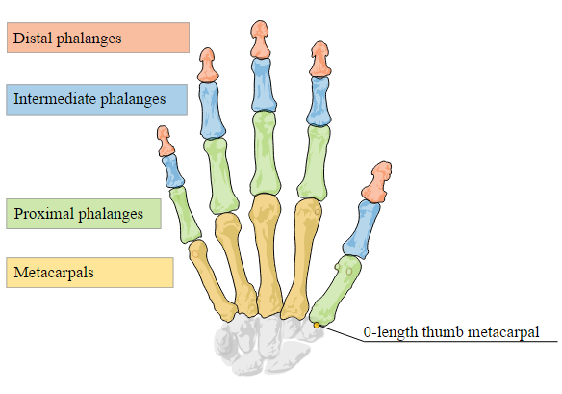
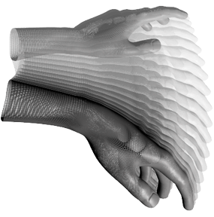
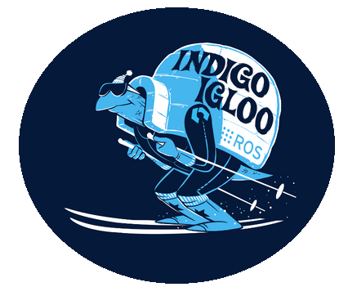
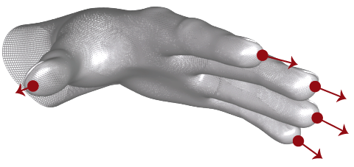
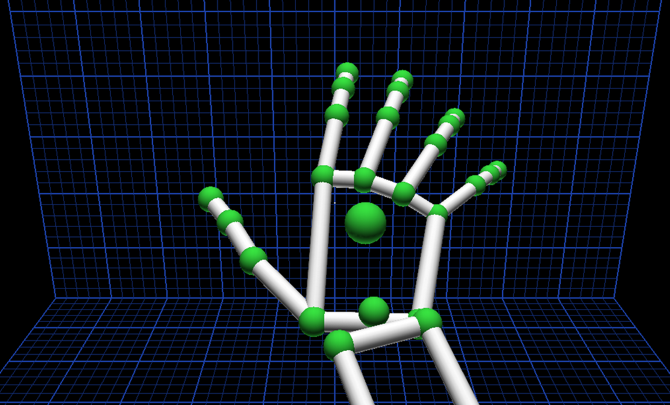
Contrôle d’un AR Drone via une interface Leap Motion
Projet proposé par la société technique Élikos
Éric Boucher
Sous la supervision de David Saussié
Présenté à l’École Polytechnique de Montréal
Leap Motion est un tout nouveau système indépendant de modélisation 3D fonctionnant à l’aide de 3 caméras infrarouges qui permettent, entre autres, de modéliser une ou plusieurs mains tandis que l’AR Drone (Augmented Reality Drone) est un drone relativement autonome qui permet une introduction rapide et facile au vaste, mais complexe monde des quadricoptères.
1. Introduction
Dans l’optique de laisser des enfants (ou quiconque) piloter un drone lors de leur présentation devant un public, Élikos a proposé l’idée d’utiliser un système de commande issue d’une modélisation de la main du pilote, sans télécommande.
Un tel système permettrait un contrôle simple du drone tout en le préservant des impacts possibles avec son environnement et en protégeant le public.
C’est ainsi que l’idée est née: utiliser une interface Leap Motion pour piloter un drone.
5. AR Drone Autonomy
AR Drone Autonomy est un paquet qu’on peut ajouter à ROS pour contrôler le drone via quelques sujets.
En effet, le drone ne fonctionne pas de manière native avec ROS. Il utilise un autre système d’exploitation.
Pour combler ce problème, on installe ardrone_autonomy pour, ensuite, publier nos commandes sur ces 3 sujets:
- /cmd_vel : commandes linéaires et de rotation du drone (message contenant 2 vecteurs 3D);
- /ardrone/takeoff : décollage automatique (message vide);
- /ardrone/land : atterrissage automatique (message vide).
Pour toutes informations sur les données de vol du drone, il suffit de s’abonner au sujet /ardrone/navdata.
2. Spécifications
Produire un système de commande par modélisation 3D d’une main qui respecte les contraintes suivantes:
- Décollage/atterrissage automatique
- Commandes selon 4 axes de liberté: altitude, avant/arrière, latéral et rotation
- Permettre de restreindre le périmètre de vol
- Permettre un arrêt d’urgence manuel
6. Nœud d’analyse
Malgré que l’apprentissage et la compréhension de ROS est très longue, une fois ROS apprivoisé, installer ROS, leapmotion et ardrone_autonomy se fait plutôt rapidement.
La partie de conception du projet commence réellement ici. D’abord, il faut savoir créer une nouveau paquet sous ROS et le configurer entièrement (voir rapport). Ensuite, commence la programmation du nœud principal, celui qui procédera à l’analyse des données et l’envoi des commandes.
Ce nœud s’abonne à 2 sujets et publie sur 3 autres en effectuant constamment 4 boucles:
1) Si une main est détecté ou pas (changement de données), décollage ou atterrissage automatique.
2) Si les données de position et d’orientation de la main changent, envoi de nouvelles commandes.
3) Si les données de navigation sont absurdes (e.g., altitude), blocage de certaines commandes.
4) Si on reçoit une commande du clavier, arrêt d’urgence (blocage de TOUTES les commandes).
Note 1: Lors de la boucle 1, s’il y a atterrissage automatique, en fait, il y a stabilisation du vol d’abord.
Note 2: Lors de la boucle 2, pour rendre les commandes plus intuitives, la différence de position de la paume par rapport au point initial (0,0,150) sert de commande en même temps que l’orientation de la normale à la paume (les deux commandes sont additionnées jusqu’à atteindre la commande maximale).
Note 3: Aussi, les commandes ne suivent pas une courbe linéaire mais bien une cubique par rapport au mouvement réel ! Ceci permet d’avoir de la précision à basse vitesse tout en gardant un fort potentiel d’accélération. Il y a aussi un seuil minimum sous lequel aucune commande n’est envoyée.
3. Leap Motion
Leap Motion est un dispositif et une suite de développement logiciel permettant, entre autres, la modélisation d’une ou plusieurs mains à l’aide de 3 caméras infrarouges.
Le dispositif envoie, via USB, plusieurs informations sur la/les mains:
- Positions de toutes les phalanges ainsi que de la paume (mouvements);
- Directions des doigts ainsi que la normale à la paume;
- Plusieurs autres données qui sont moins pertinentes dans le cadre de ce projet (reconnaissance de mouvements, reconnaissance de gestes, reconnaissance d’accessoires, etc).
4. ROS Indigo
Le projet fonctionne entièrement sur ROS (Robotic Operating System) qui permet une communication efficace entre le Leap Motion et l’AR Drone.
ROS se décortique en quatres composantes:
- Nœuds : l’équivalent d’un exécutable, d’un programme;
- Sujets : file d’information, un nœud peut y publier ou y être abonné;
- Messages : structure de données qui est publiée sur un sujet;
- Services (non pertinent pour ce projet) : l’équivalent d’un serveur.
ROS Indigo est la seule version qui supporte leapmotion et ardrone_autonomy.
7. Discussion et perspectives
Le projet, malgré son ampleur, fut mené à bien sans trop de peine. La seule embuche rencontrée fut lors de la tentative de localisation du drone par sa caméra. La basse qualité de sa caméra et les motifs répétitifs de la volière ont empêché la localisation précise du drone. Ainsi, il était impossible de sécuriser le vol par positionnement.
Dans le cadre de ce projet, la seule manière de corriger le tout était d’avoir une personne qui surveillait constamment le drone tout en étant prête à activer le système d’arrêt d’urgence. Il s’agit d’une bonne alternative malgré la différence par rapport au concept initial.
Pour améliorer le projet, plusieurs possibilités sont envisageables:
- TUM_ARDRONE : positionnement par analyse d’image (nécessite une meilleure caméra)
- Lunette d’immersion : immersion avec des lunettes de réalité virtuelle pour piloter le drone
- GPS / mini-GPS : système de positionnement externe pour augmenter la sécurité (périmètre de vol)
Une fois ces données reçues, la modélisation est relativement intuitive.

